Slide 1
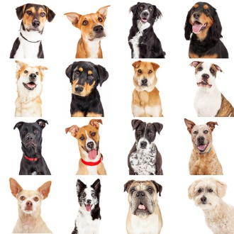
¿Y éste qué raza es?

Slide 2
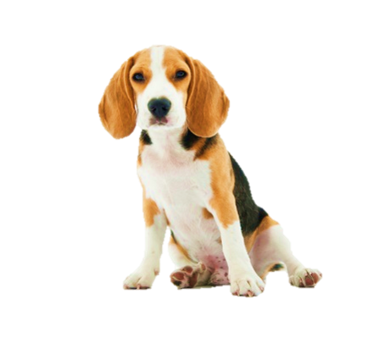
Me presento:
Leonardo Frazzetto
Estudiante de Data Science en The Bridge – Ingeniero Químico
Amante de los perros – Sin discriminación de raza, tamaño o forma
Fuente de datos: kaggle.com

Slide 3
¿Qué veremos hoy?
Contexto – Intención – Tecnología
Redes Neuronales Convolucionales
Capas
Técnicas de preprocesamiento
Resultados
Predicción
Conclusión

Slide 4
Clasificador de razas de perros
CONTEXTO
La Federación Cinológica Internacional (FCI) reconoce 368 razas de perro diferentes
INTENCIÓN
Brindar una funcionalidad que permita determinar a partir de una imagen, la raza a la cual pertenece un perro
TECNOLOGÍA
Apoyado en el uso de Redes Neuronales Convolucionales (CNN) para predecir entre un total de 120 razas diferentes.

Slide 5
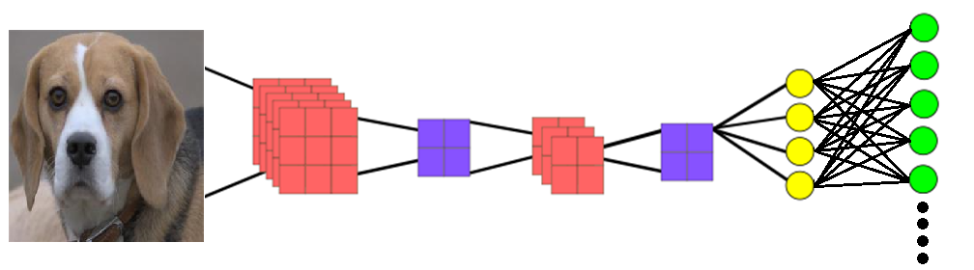
Red Neuronal Convolucional
Módulo Convoluc. 1 Módulo. Convoluc. 2 Clasificación
Conv2D
Maxpool
Conv2D
Maxpool
Dense
Entrada
Salida

Slide 6
CAPAS UTILIZADAS EN LA RED NEURONAL CONVOLUTIVA

Slide 7
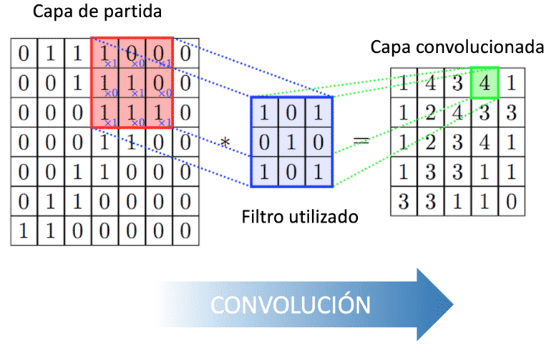
Capa de convolución

Slide 8
Capa de Maxpooling

Slide 9
Capa de Dropout

Slide 10
TÉCNICAS DE PREPROCESAMIENTO

Slide 11
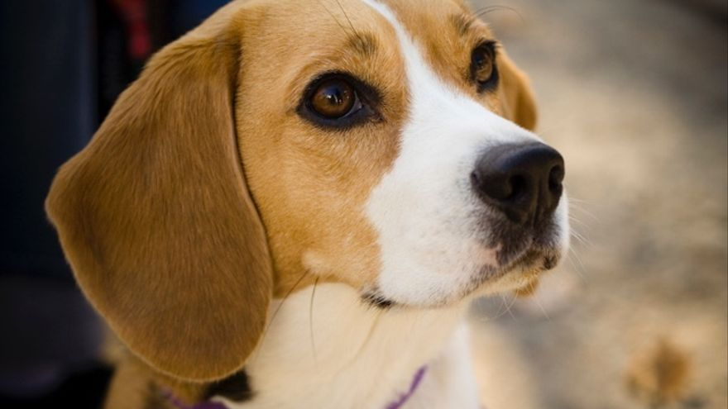
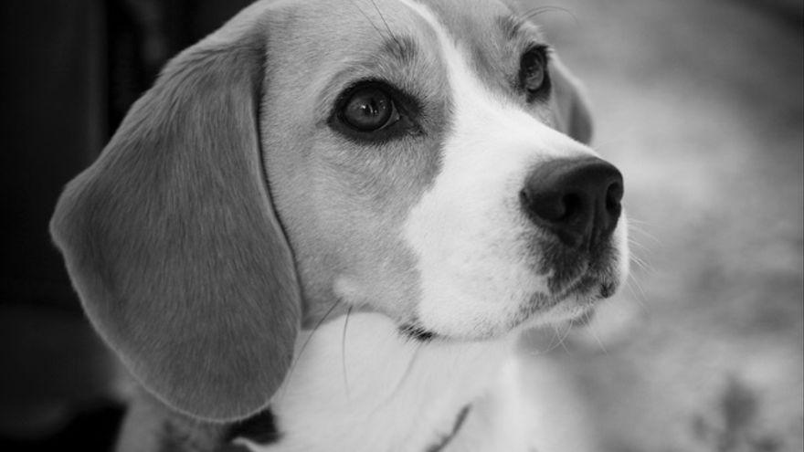
Imagen RGB – Imagen 1 canal
Shape = ( 880 , 495 , 3 ) Shape = ( 880 , 495 , 1 )

Slide 12
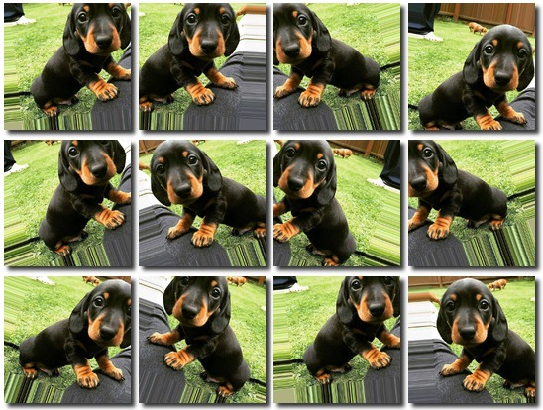
Data Augmentation

Slide 13
RESULTADOS

Slide 14
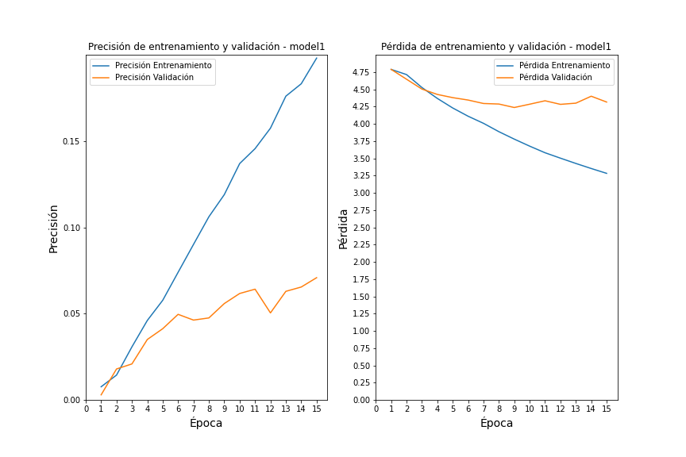
Resultados obtenidos – Model1

Slide 15
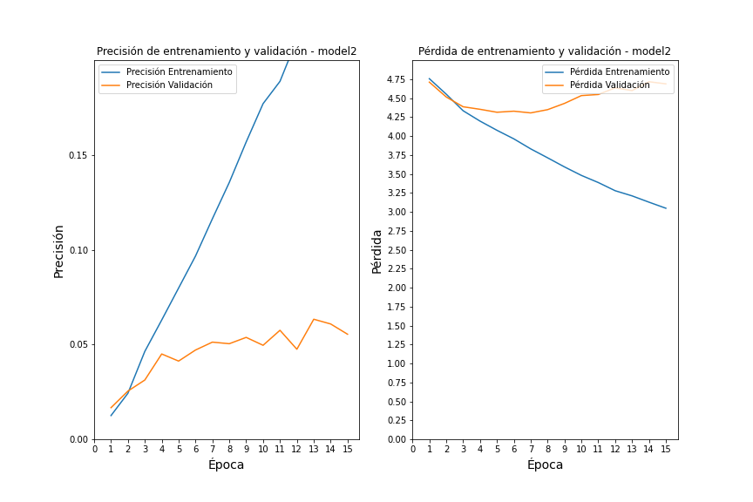
Resultados obtenidos – Model2

Slide 16
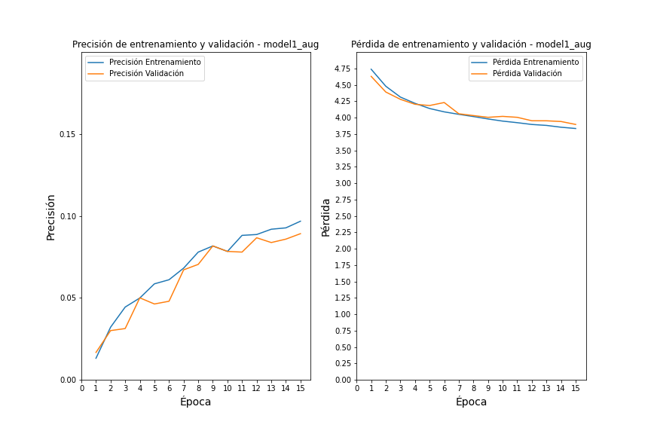
Resultados obtenidos – Model1_aug

Slide 17
PREDICCIÓN

Slide 18
Conclusiones
Diferentes estructuras de redes
GridSearch para ajustar hiperparámetros
Uso de Transfer Learning

Slide 19
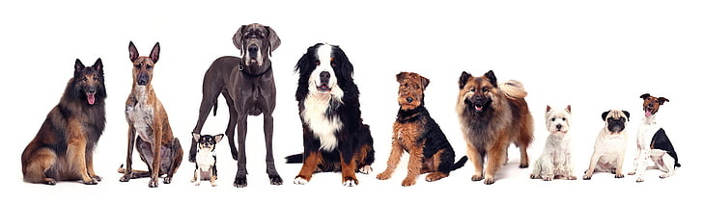
¡Muchas gracias por su atención!
Leonardo Frazzetto
E-mail: leonardo.frazzetto1990@gmail.com
Linkedin: www.linkedin.com/in/leonardo-frazzetto

